Slide 1
Huisartsensymposium
Chronisch hartfalen bij de bejaarde oudere patiënt

Slide 2
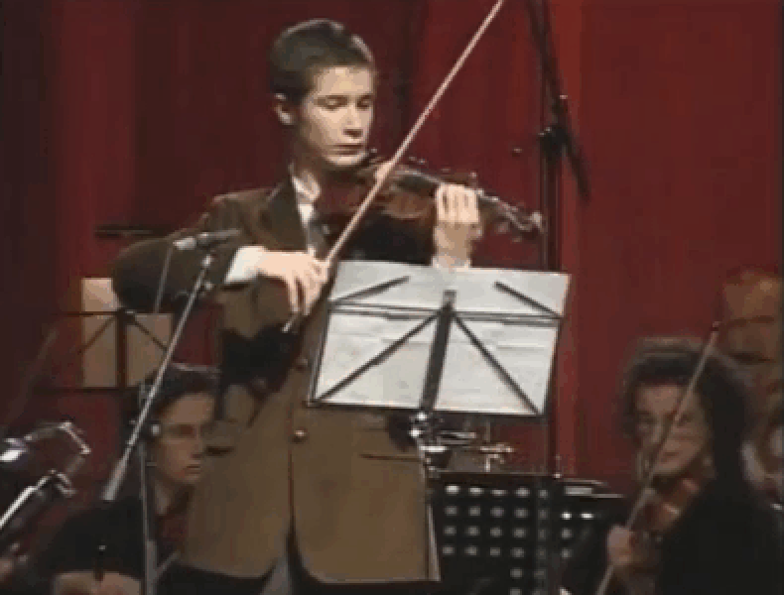
Wie is Willem Schurmans?
Cardioloog – elektrofysioloog
Werkzaam in het Heilig Hartziekenhuis en UZ Leuven
Vader van 2 prachtige dochters
Violist
Fan van de sport, zowel actief als passief

Slide 3
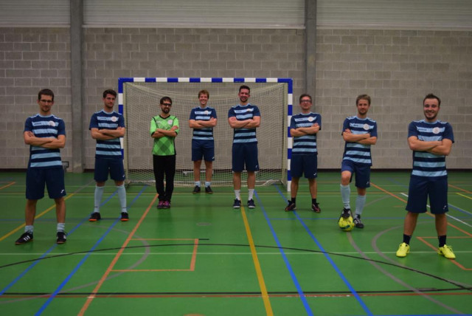
Wie is Tuur Helsen?
Geriater – palliatief arts
Werkzaam in het Heilig Hartziekenhuis sinds 2015
Vader van 2 dochters en 1 zoon
Fan van de sport, zowel actief als passief

Slide 4
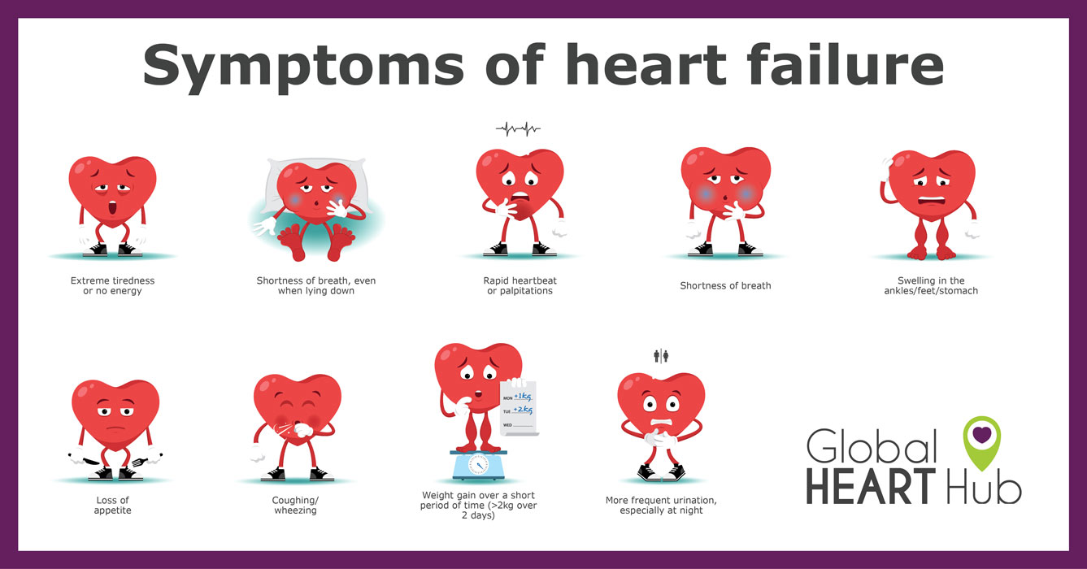
Wat is hartfalen?
Een klinisch syndroom
Symptomen: dyspnee (NYHA I-IV), orthopnee, vermoeidheid.
Klinische tekens: gestegen CVD, crepitaties, oedeem.
Als gevolg van structurele of functionele cardiale afwijkingen
Verhoogde vullingsdrukken +/- gereduceerde output
Meestal het gevolg van dysfunctie van het myocard
Hartfalen met bewaarde ejectiefractie VS hartfalen met verminderde ejectiefractie
~ HFpEF VS HFrEF
Maar ook kleppathologie, ritme- of conductieproblemen, afwijkingen aan peri- of endocard.
Notes:
We spreken dus niet meer over diastolisch hartfalen

Slide 5
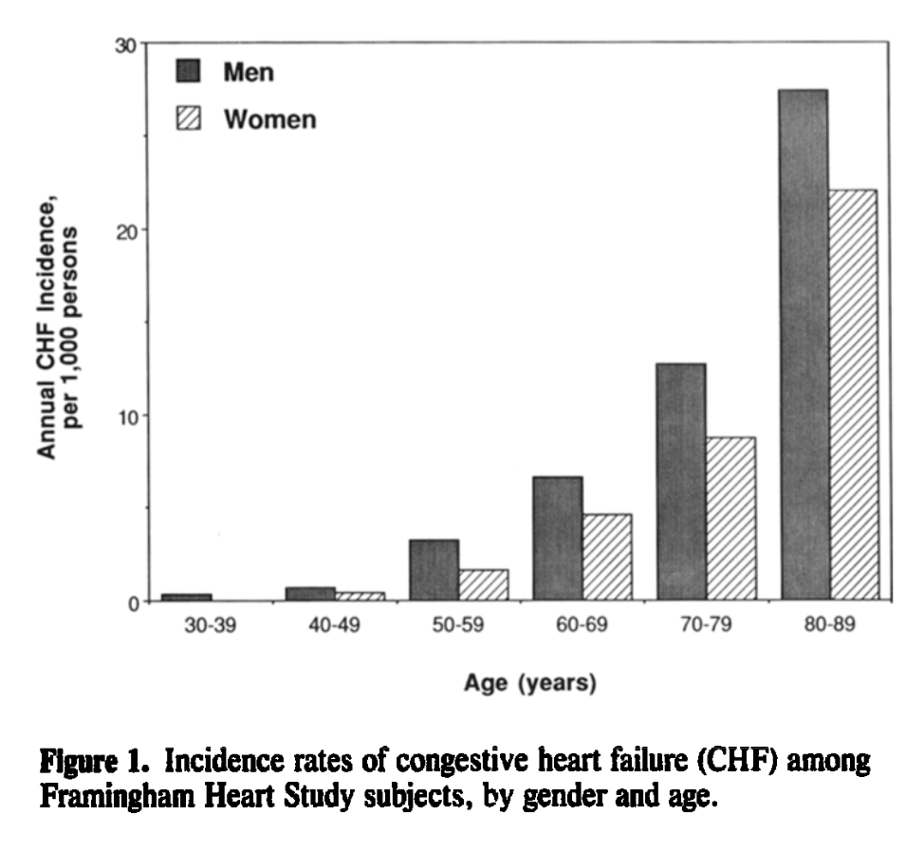
Heart failure poses a significant global disease burden
Epidemiologie
>60 million patients worldwide have heart failure¹
#1 reason for hospitalisation in patients aged >65 years, with 24% of patients re-hospitalised within 30 days of discharge^{2,3}
Approximately 50% of patients diagnosed with heart failure will die within 5 years⁴
Notes:
De prevalentie neemt toe met de leeftijd
1% bij < 55 jarigen
> 10% bij > 70 jarigen
HFrEF ongeveer even frequent als HFpEF
Iets meer dan 50% van de hartfalen patiënten zijn vrouwen
20% van de totale sterfte aan hart- en vaatziekten
1 mnd na opname hartfalen: 17% overleden
5 jaar na opname hartfalen: 44% overleden
 25% wordt binnen een maand weer opgenomen in ZH
200,000 belgen met hartfalen, 40 diagnoses per dag
5

Slide 6
Hartfalen als geriatrisch syndroom
Prognose blijft gereserveerd
Belangrijke impact op levenskwaliteit
Cardio-cerebraal syndroom
Therapie voor hartfalen = polyfarmacie
Ouderen met hartfalen
90% > 3 comorbiditeiten
50% > 5 comorbiditeiten
Notes:
Ondanks gunstige evolutie de afgelopen decades (vooral bij HFrEF)
Gemiddeld 1 hospitalisatie per jaar na stellen van de diagnose
Cognitieve achteruitgang 40 % - cardio cerebraal syndroom

Slide 7
Hartfalen als geriatrisch syndroom

Slide 8
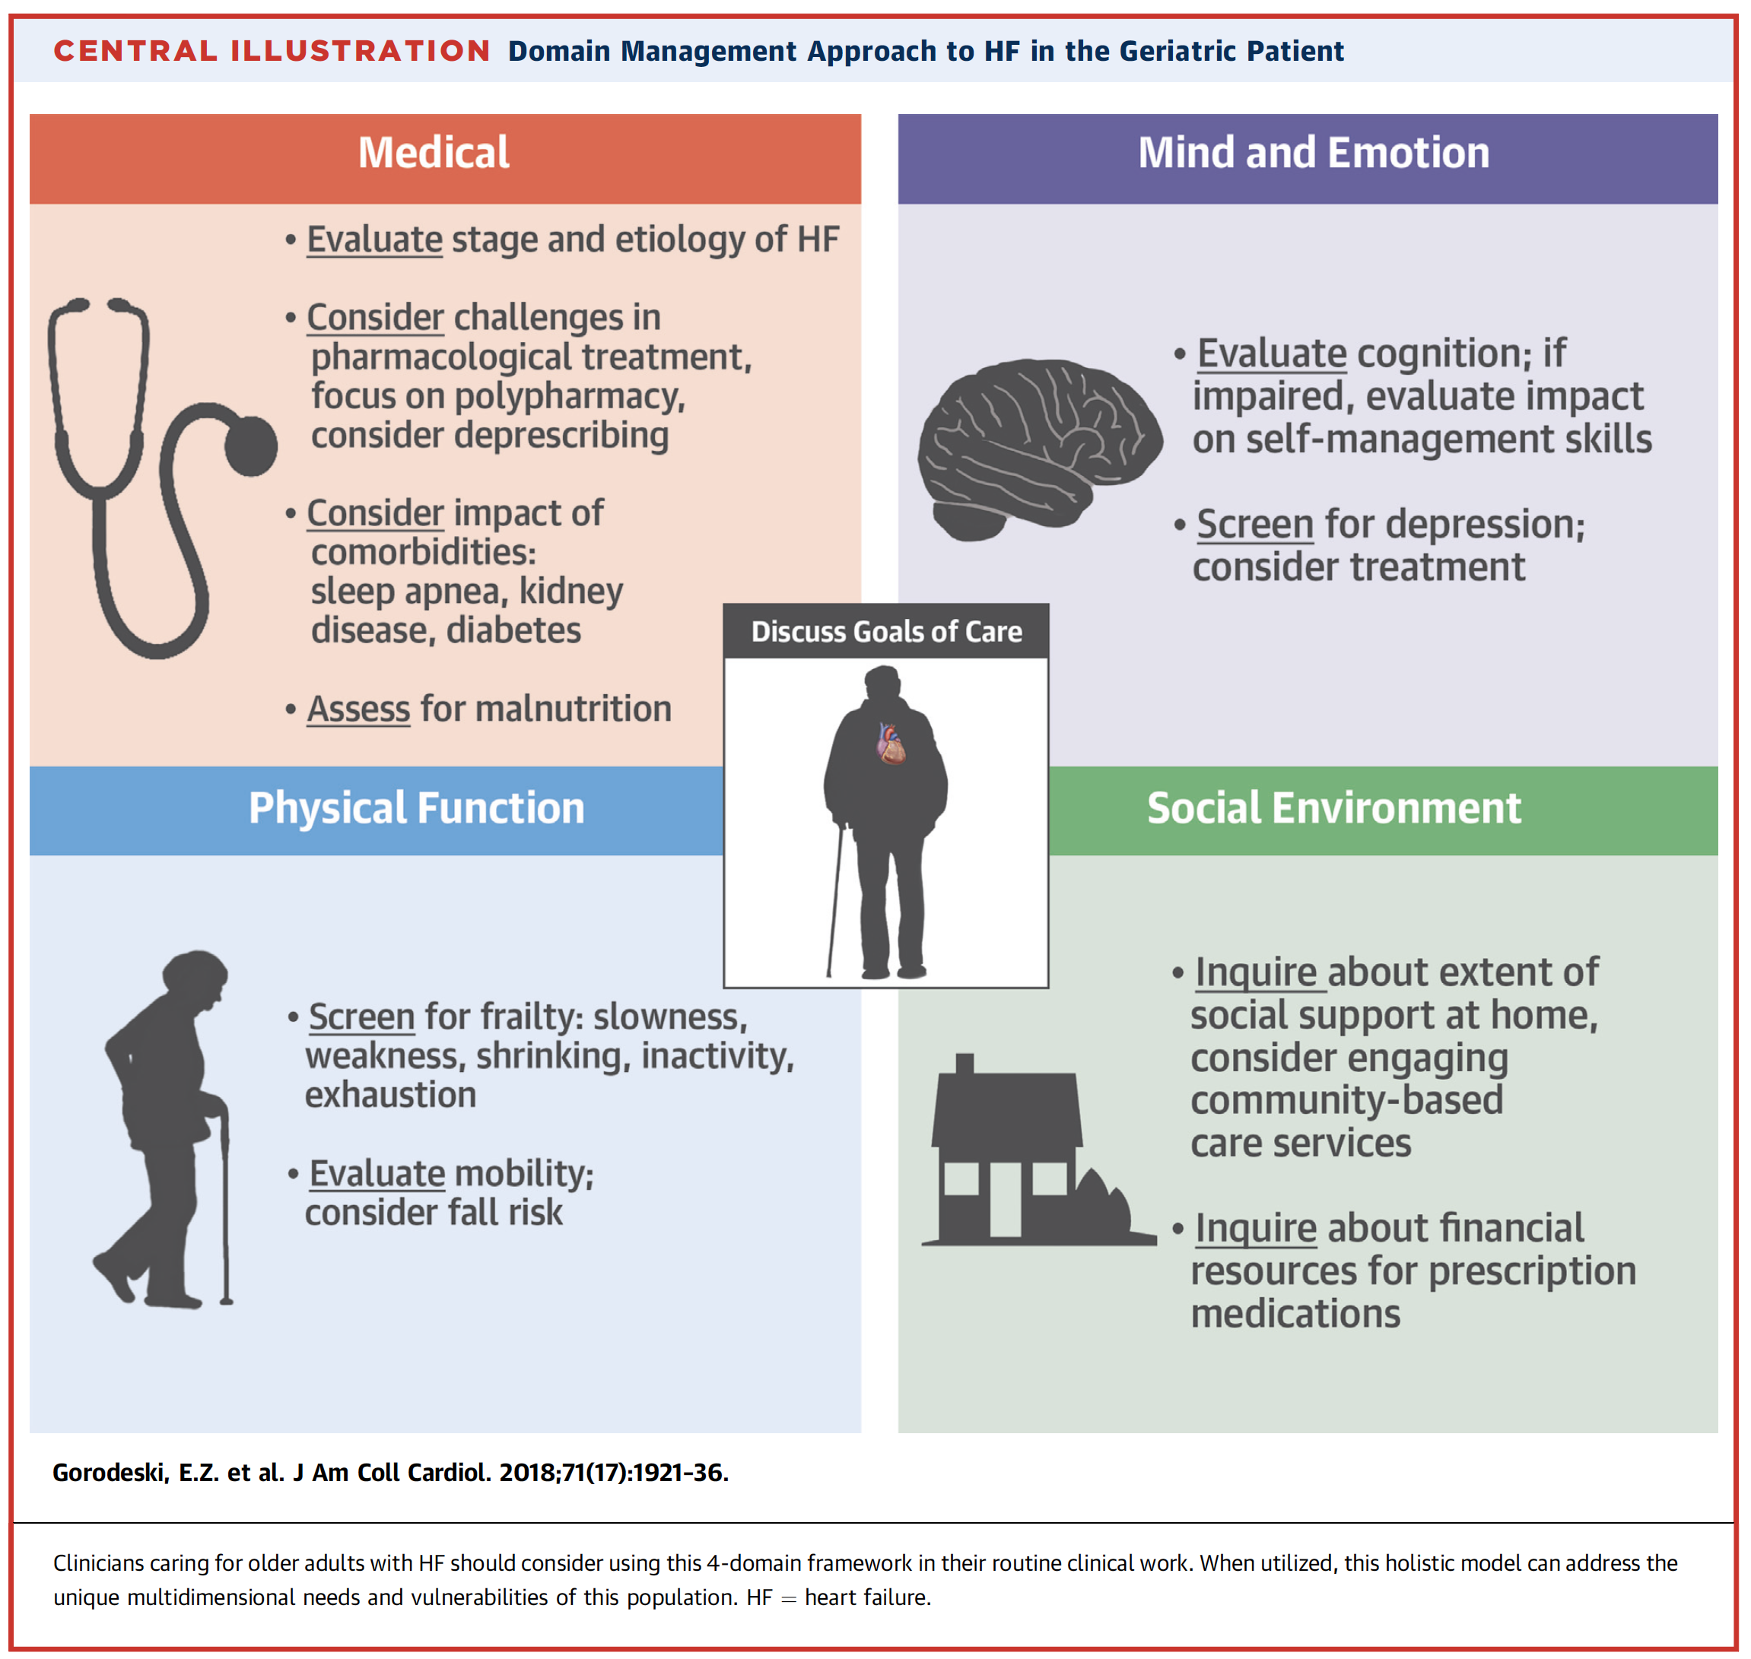
Hartfalen als geriatrisch syndroom

Slide 9
Hoe stel ik de diagnose van hartfalen?
Anamnese
Klinisch onderzoek
Elektrocardiogram
Biochemie
NT-pro-BNP
< 125 pg/ml maakt diagnose van hartfalen erg onwaarschijnlijk
Transthoracale echocardiografie
Rx thorax
(daarna uitgebreid onderzoek naar etiologie)
Notes:
NT pro BNP cut off loopt op met de leeftijd
NT pro BNP ook in sommige andere omstandigheden gestegen is

Slide 10
Hoe behandel ik een patiënt met hartfalen?
VEEL therapeutische opties voor hartfalen met verminderde ejectiefractie (< of = 40%)
WEINIG therapeutische opties voor hartfalen met bewaarde ejectiefractie

Slide 11
Hoe behandel ik mijn patiënt met HFrEF?

Slide 12
Hoe behandel ik mijn patiënt met HFrEF?

Slide 13
Hoe behandel ik mijn patiënt met HFrEF?
ARNI
~ Angiotensine Receptorblocker + Neprilysin Inhibitor
~ Valsartan + Sacubitril
~ Entresto (Novartis)
PARADIGM HF studie NEJM 2014; minder dood en hospitalisaties
2x/d; terugbetalingsattest; streefdosis 97 mg sacubitril/103 mg valsartan
Neveneffecten cfr. ACE-i en ARB

Slide 14
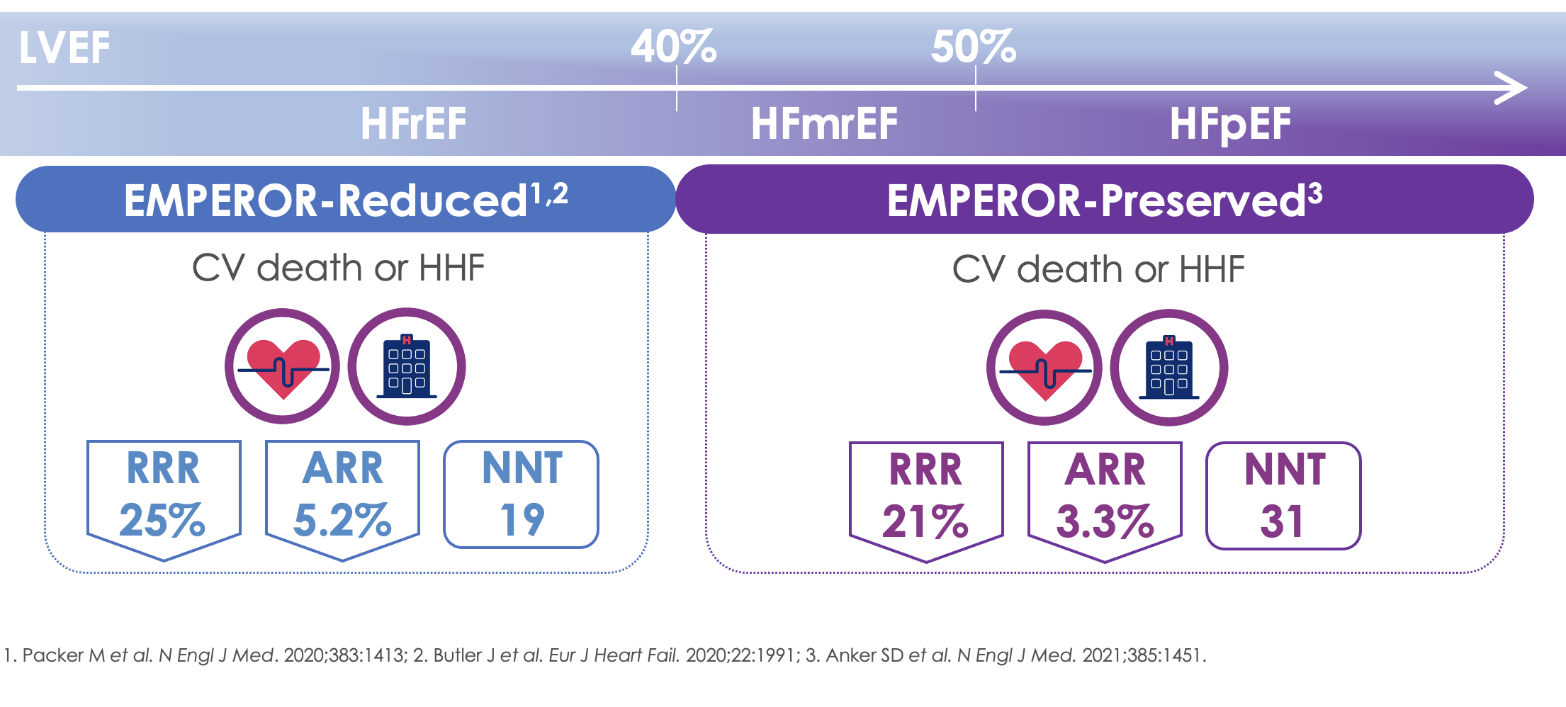
Hoe behandel ik mijn patiënt met HFrEF?
SGLT2i
~ Sodium Glucose Transporter 2 inhibitor
~ Dapagliflozine & Empagliflozine
~ Forxiga & Jardiance
DAPA HF studie NEJM 11/2019; minder dood en minder achteruitgang van HF
EMPEROR-Reduced NEJM 10/2020; minder dood en minder hospitalisaties
1x/d; terugbetalingsattest; dosis is 10 mg voor beiden

Slide 15
Duidelijk effect medicatie

Slide 16
Hoe behandel ik mijn patiënt met HFrEF?

Slide 17
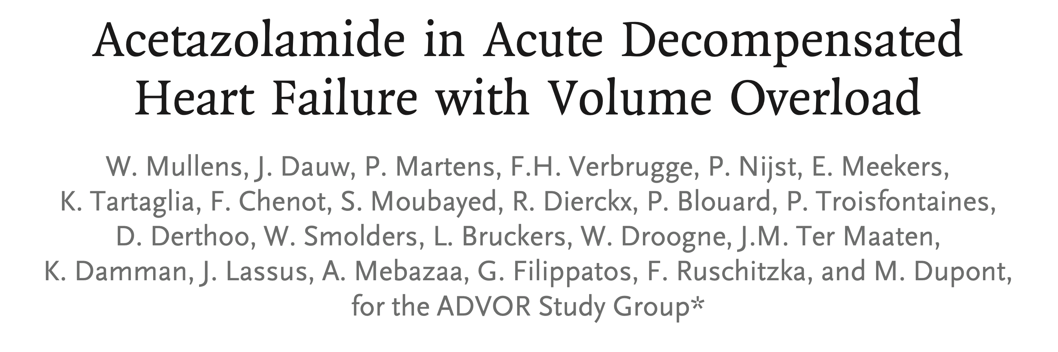
Hoe behandel ik mijn patiënt met HFrEF?
Diuretica bij congestie
Indien mogelijk geen lisdiureticum in onderhoud
ADVOR studie NEJM 08/2022: associatie van Diamox (acetazolamide) aan lisdiureticum resulteert vaker in succesvolle decongestie
Notes:
ZOL

Slide 18
Hoe behandel ik mijn patiënt met HFpEF?
Diuretica bij congestie
SGLT2i voorlopig nog niet terugbetaald buiten de context van diabetes
Ondanks recente studie met betere outcome; EMPEROR-preserved NEJM 10/2021)

Slide 19
Een aantal algemene richtlijnen voor hartfalers
Beperk inname van vocht (2L) en zout (6g)
Gewicht volgen
Bewegen (30 min/d)
Vaccineren (influenza, pneumococcen, COVID)
Contra-indicatie voor
NSAID
Thiazolidines
Diltiazem & verapamil
ACE-i en ARB niet combineren

Slide 20
Waarmee maak ik als huisarts het verschil?
Bij vermoeden patiënt verwijzen (NT-pro-BNP bepalen)
Patiënt educatie, mee toezien op compliantie
Vullingsstatus opvolgen, zo nodig diuretica opstarten
Waar mogelijk dosis van hartfalentherapie optitreren, maar ook zo nodig reduceren
Regelmatig biochemie controleren (ook ijzerstatus)
Hoe ver gaan we nog? DNR beleid? Palliatief beleid?

Slide 21
80jr, eerste hospitalisatie, HFrEF LV 30%,jaren vermoeid, bisoprolol 5mg, lisinopril 5mg, spironolactone 25 mg
Medisch | AHT, DM, klaring 50 ml/min | AHT, klaring 25 ml/min, COPD, 10kg vermagerd
Mentaal | Geen depressie, MMSE 28/30 | Eenzaam, MMSE 18/30
Fysiek | Zelfstandig voor ADL, NYHA I | NYHA II, bijna-val
Sociaal | Alleenwonend, auto-medicatie | Alleenwonend, medicatie door familie
Overweeg: | ARNI ipv lisinopril ? SGLT2i | Dosisreductie BB ikv vermoeidheid ? Cave hypotensie door BB
 | Dosisreductie BB ikv vermoeidheid ? | Pauzeer spironolactone en optimaliseer dosis lisinopril
 | Pauzeer spironolactone en optimaliseer dosis lisinopril | Thuiszorg ?
 | VZP met pte | VZP met pte en familie

Slide 22
Hartfalen & palliatieve zorg

Slide 23
Hartfalen & palliatieve zorg
Minder duidelijk overgang curatief → palliatief
VZP
Wanneer verwijzen of PANAL inschakelen?
NYHA klasse III / IV
Herhaalde (ongeplande) opnames
Herhaaldelijke ICD shocks
Angst / depressie met negatieve invloed op QoL
Draagkracht mantelzorger
een negatief antwoord op de surprise question
de patiënt (of naaste) vraagt om palliatieve zorg of de patiënt geeft aan niet lang meer te zullen leven
Notes:
Langdurige palliatieve zorg, cave draagkracht mantelzorgers
`

Slide 24
Nog vragen ?

